Slide 1
ATRIBUT OUTPUT PRIMITIF
setiap parameter yang memberi pengaruh pada output primitive
Beberapa parameter atribut, seperti
  ukuran dan warna ditentukan sebagai karakteristik dasar dari parameter
  Teks dapat dibaca dari kiri ke kanan, miring searah diagonal (slanted diagonal), atau vetical sesuai kolom
Salah satu cara untuk mengatur atribut output primitif, yaitu dengan daftar parameter fungsi yang berkaitan, contohnya fungsi menggambar garis dapat berisi parameter untuk warna, tebal, dan lainnya.

Slide 2
Atribut Garis
Atribut dasar untuk garis lurus adalah type (tipe), width (tebal), dan color (warna).
Dalam berapa paket aplikasi grafik, garis dapat ditampilkan dengan menggunakan pilihan pen atau brush.
Tipe Garis
  linetype (tipe garis) diantaranya solid line, dashed line(garis putus), dan dotted line (garis titik-titik)
Algoritma pembentukan garis dilengkapi dengan pengaturan panjang dan jarak yang menampilkan bagian solid sepanjang garis. Garis putus dibuat dengan memberikan nilai jarak dengan bagian solid yang sama. Garis titik-titik dapat ditampilkan dengan memberikan jarak yang lebih besar dari bagian solid.

Slide 3
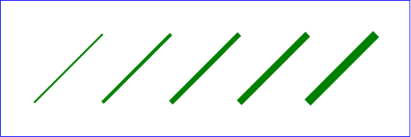
Tebal Garis
Implementasi dari tebal garis tergantung dari kemampuan alat output yang digunakan.Garis tebal pada video monitor dapat ditampilkan sebagai garis adjacent parallel (kumpulan garis sejajar yang berdekatan), sedangkan pada plotter mungkin menggunakan ukuran pen yang berbeda
implementasi raster, tebal garis standar diperoleh dengan menempatkan satu piksel pada tiap posisi, seperti algoritma Bressenham.
Garis dengan ketebalan didapatkan dengan perkalian integer positif dari garis standar, dan menempatkan tambahan piksel pada posisi sejajar

Slide 4
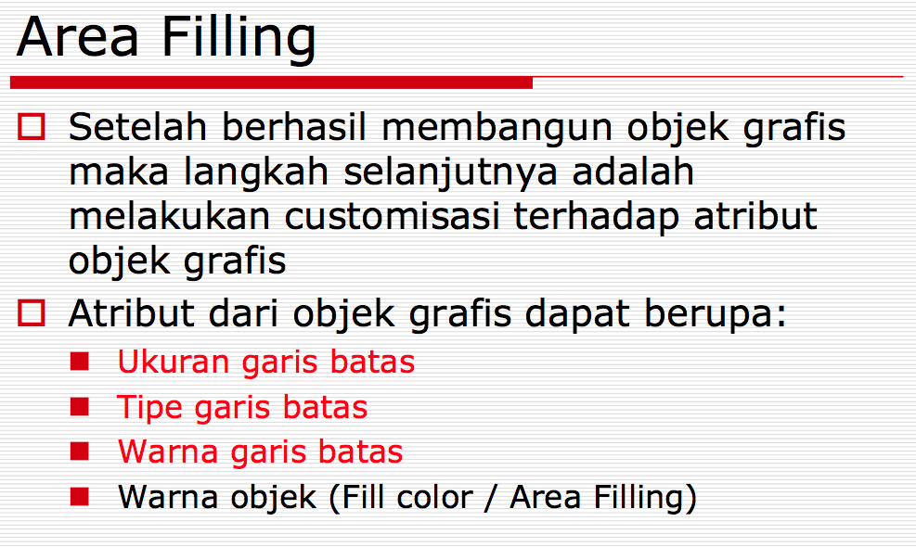

Slide 5
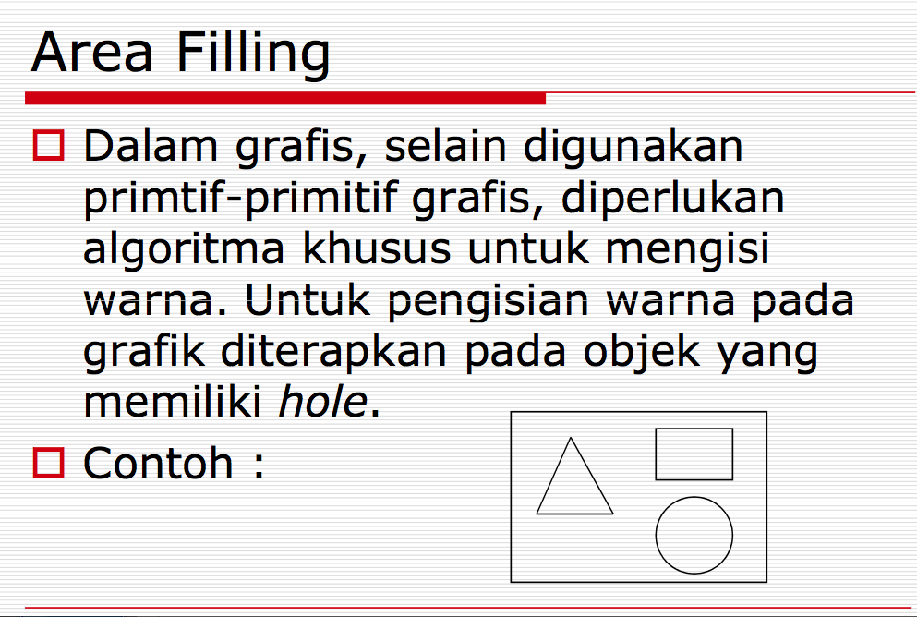

Slide 6
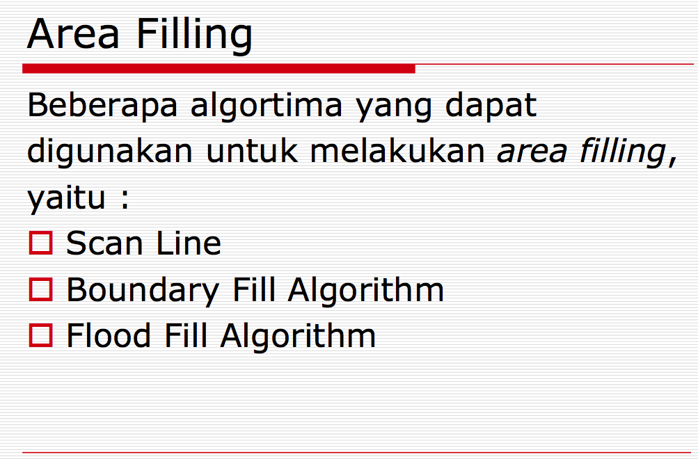

Slide 7
Scan Line Algorithm
dilakukan dengan cara men-scan secara horisontal dari kiri ke kanan. Hal ini dilakukan untuk mendapatkan titik potong dengan tepi polygon, kemudian mengurutkan nilai-nilai titik potong x dari kiri ke kanan dan memberi warna pada piksel-piksel diantara dua pasangan berurutan (x1- x2).
Hal ini dilakukan dari garis scan yang paling bawah (nilai y terkecil) hingga garis scan yang paling atas seperti pada Gambar. Metode ini bisa juga digunakan untuk pengisian warna pada obyek-obyek sederhana lainnya, misalnya lingkaran, ellip dan lain-lain.

Slide 8
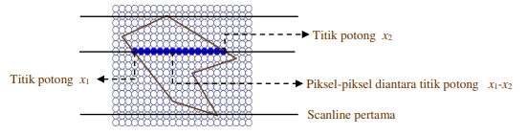

Slide 9
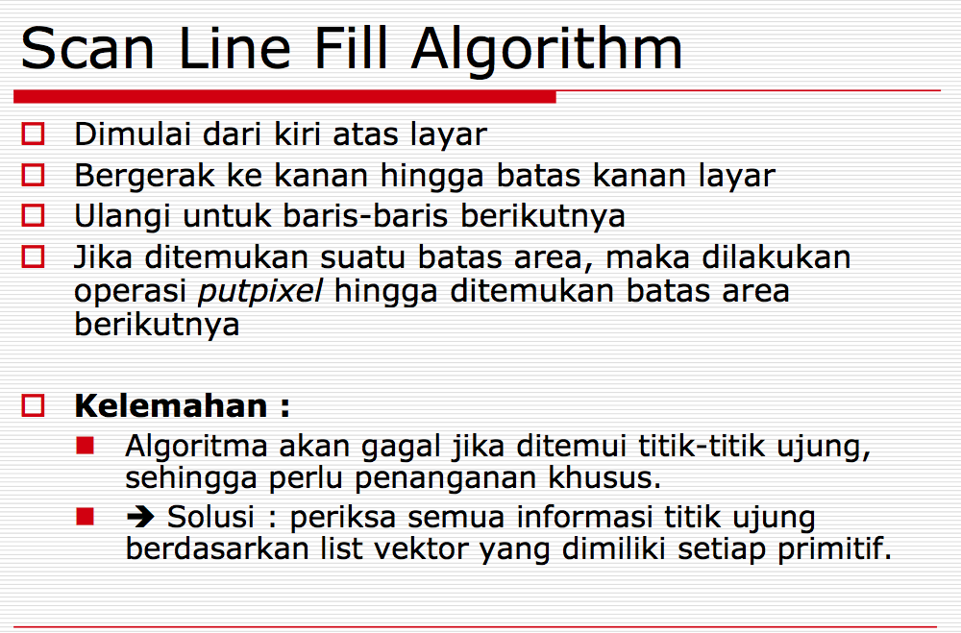

Slide 10
Gambar ini menjelaskan prosedur untuk pengisian solid dari poligon. Titik potong diurutkan dari kiri ke kanan.
Posisi yang berhubungan pada frame antara sepasang titik potong diberi warna tertentu. Posisi empat pixel sebagai titik potong antara garis batas poligon ditentukan oleh dua buah pixel pada koordinat dari x=10 ke x=15 dan dari x=23 ke x=35.
10
15
23
35

Slide 11
Beberapa titik potong dari dua poligon memerlukan penanganan khusus. Garis scan line yang melalui sebuah vertex (titik) yang merupakan perpotongan dua buah garis poligon dihitung sebagai dua titik perpotongan pada scan line. Algoritma untuk metode scan line ini cukup rumit karena harus memperhatikan setiap titik potong poligon dengan scan line. Untuk lebih jelasnya lihat gambar:
1
Scan Line y1
1
2
2
Scan Line y2
1
1
1

Slide 12
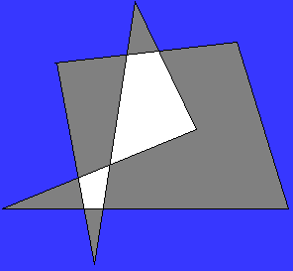
Inside-Outside Test
Algoritma area filling dan proses grafika seringkali memerlukan identifikasi ruang bagian dalam suatu objek. Pada poligon standar seperti segi tiga, segi empat, segi enam dan lainnya tidak ada perpotongan pada objek tersebut.
Untuk mengidentifikasi bagia dalam dari poligon biasanya menggunakan metode straightward, tetapi dalam aplikasi grafik dapat dibuat spesifikasi suatu sekuen vertices suatu fill area, termasuk sekuen yang menghasilkan garis potong, seperti gambar berikut.
Exterior
A
D
C
Interior
G
F
E
B

Slide 13
Pada gambar tersebut terlihat bahwa setiap bentuk tidak selalu jelas kelihatan mana bidang bagian dalam (interior) dan mana bagian luar (exterior). Untuk itu paket program grafik biasanya menggunakan aturan odd-even untuk menentu-kan mana interior dan exterior.
Aturan odd-even yang juga disebut dengan aturan odd parity atau even-odd, secara konseptual membuat gambar dengan garis dari posisi P ke titik dengan jarak tertentu di luar koordinat objek dan menghitung jumlah edge poligon yang berpotongan dengan garis.
  Jika jumlah edge poligon yang berpotongan dengan garis jumlahnya ganjil maka P berada di bagian dalam (interior).
  Jika jumlah edge poligon yang berpotongan dengan garis jumlahnya genap maka P berada di bagian luar (exterior).
A
D
C
titik acuan
P
G
F
E
B

Slide 14
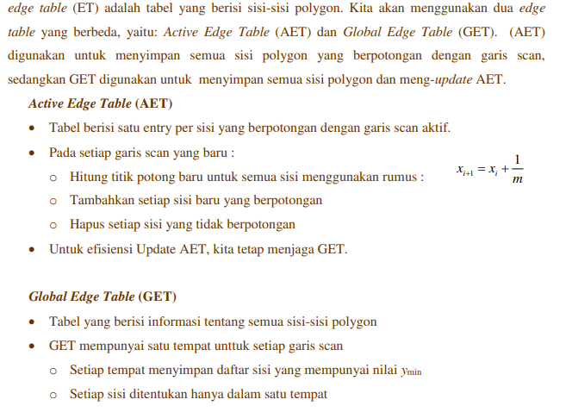
Edge Table

Slide 15
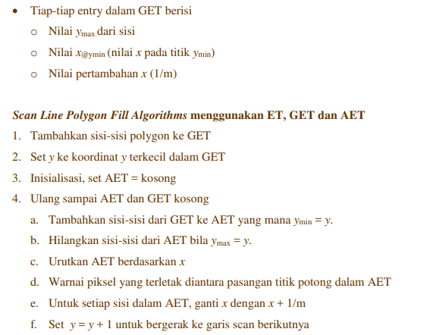

Slide 16
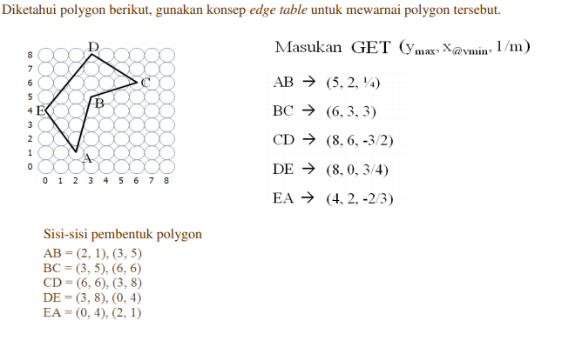
contoh

Slide 17
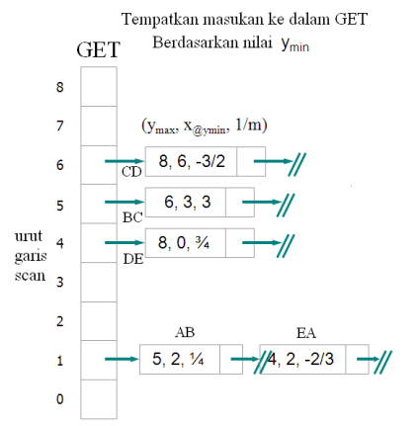

Slide 18
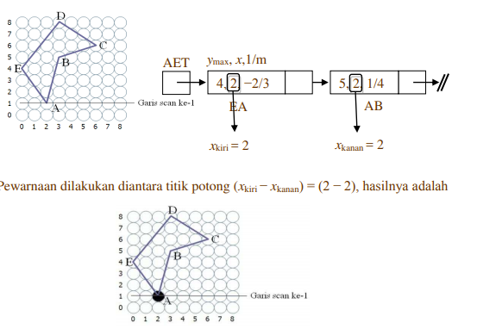

Slide 19
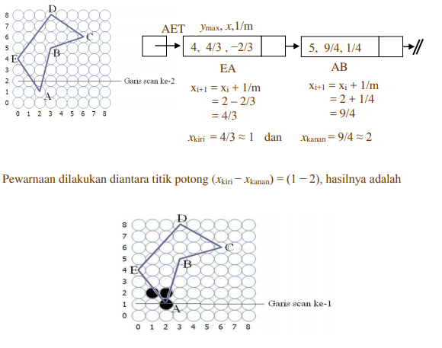

Slide 20
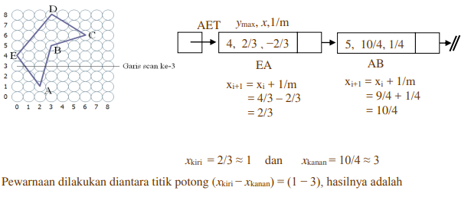

Slide 21
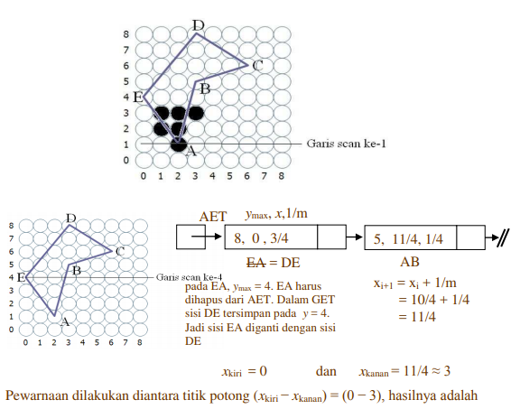

Slide 22
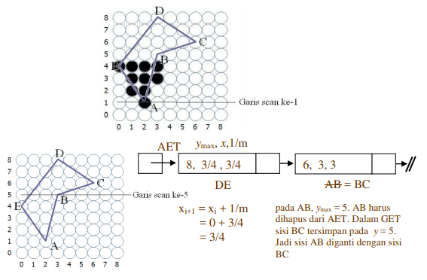


Slide 23
Algoritma Boundary-Fill
Pendekatan lain untuk mengisi suatu bidang poligon adalah dengan algortima boundary-fill.
Metode ini banyak digunakan pada aplikasi grafik interaktif karena titik pada bagian dalam mudah ditentukan.
Prosedur boundary-fill menerima tiga macam parameter masing-masing koor-dinat titik (x,y), warna isi dan warna garis batas.
Proses pengisian dimulai dari titik (x,y) kemudian prosedur akan memeriksa posisi titik tetangga apakah ttitik tersebut memiliki warna batas:
  Jika tidak, warnai titik tersebut dengan warna isi.
  Selanjutnya periksa lagi posisi dan warna titik tetangganya.
  Proses diulangi terus hingga seluruh titik pada area pengisian telah diuji.

Slide 24
Ada dua metode untuk mengecek pixel tetangga dari suatu titik, yaitu:
  Metode 4-connected, dimana posisi pixel tetangga yang dicek berada di kiri, kanan, atas dan bawah dari titik yang diketahui.
  Metode 8-connected, dimana posisi pixel tetangga yang dicek berada di kiri, kanan, atas, bawah dan keempat posisi diagonal dari titik yang diketahui.

Slide 25
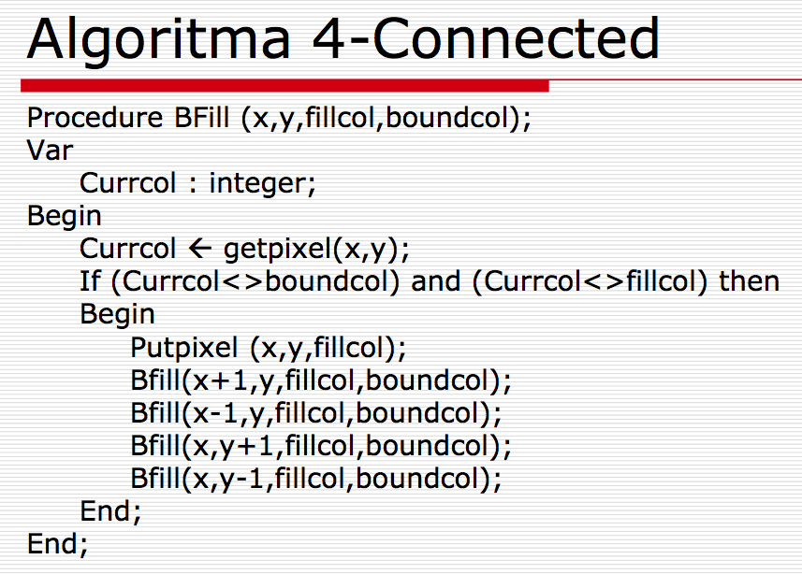

Slide 26
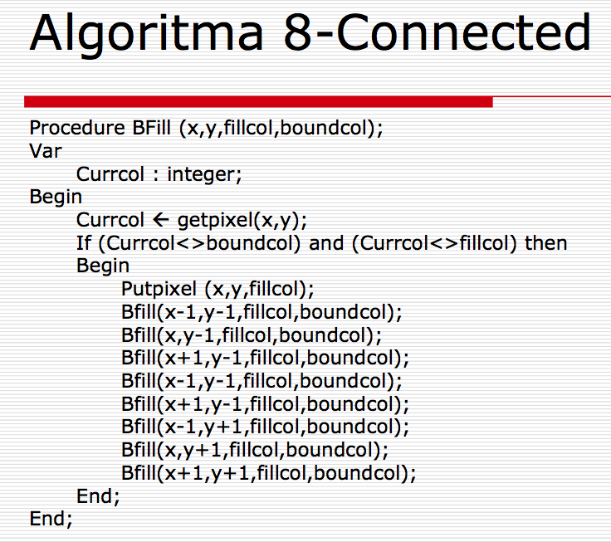

Slide 27
Start Position
boundary-fill
using 4-connected

Slide 28
Algoritma Flood-Fill
Pendekatan lain yang juga dapat digunakan untuk mengisi suatu bidang poligon adalah dengan algortima flood-fill.
Metode ini dilakukan dari suatu titik (x,y) dan mengganti seluruh warna pixel pada bidang tersebut dengan warna isi yang diinginkan.
Pada metode ini warna pixel yang diganti dengan warna isi yang baru adalah warna lama (old color) yang telah ditentukan, tanpa melihat warna batas (boundary color).

Slide 29
Prosedur Algoritma Flood-Fill
Prosedur berikut menampilkan metode rekursif untuk pengisian area dengan menggunakan metode 4-connected dengan parameter posisi titik (x,y), warna isi baru dan warna asal yang diganti.
void FloodFill(int x, int y, int fillColor, int oldColor)
{ int current;
current=getPixel(x,y);
if (current=oldColor)
{ setColor(fillColor);
setPixel(x,y);
BoundaryFill(x+1,y,fillColor,oldColor);
BoundaryFill(x-1,y,fillColor,oldColor);
BoundaryFill(x,y+1,fillColor,oldColor);
BoundaryFill(x,y-1,fillColor,oldColor);
}
}

Slide 30

Grafika Komputer
Materi V
Start Position
flood-fill
using 4-connected

Slide 31
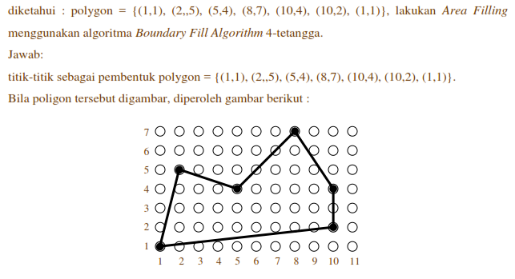

Slide 32
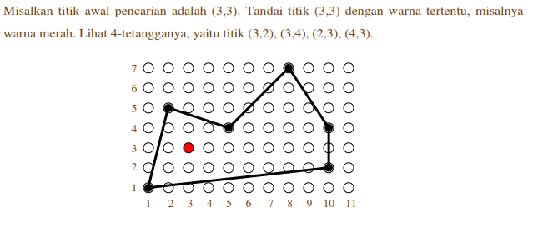

Slide 33
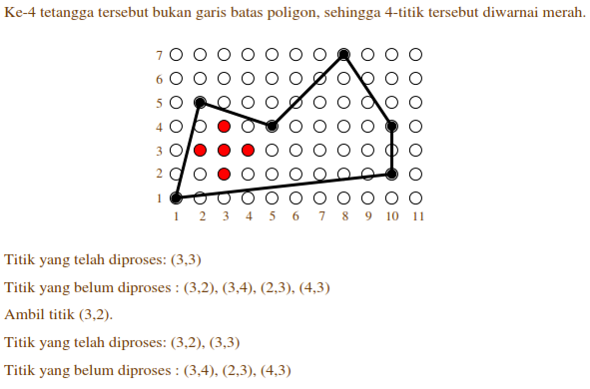


Slide 34
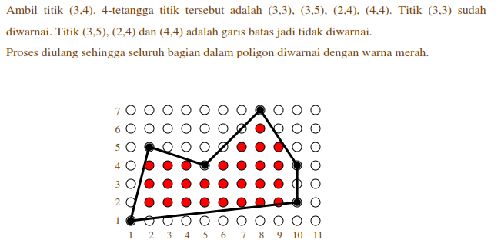

Slide 35
TUGAS
(a) Buatlah gambar kurva lingkaran dengan pusat lingkaran (0,0) dan jari-jari 6, perhitungan berdasarkan dari oktan kuadran pertama dimana x = 0 sampai y = r. Koordinat titik awal dimulai dari (x,r) = (0,6). Untuk mempermudah perhitungan gunakan P0= 1 – r (sekali lagi, ini hanya untuk mempermudah perhitungan dalam contoh).
(b) sama seperti soal (a), tetapi pusat lingkarang di P(2,5).
Dan diwarnai
2. Diketahui : polygon = {(2,1), (3,6), (5,4), (8,8), (10,4), (12,2), (2,1)}, lakukan Area Filling menggunakan
algoritma Scan Line Polygon
(b) algoritma Boundary Fill.

